Slide 1
CHÀO ĐÓN QUÝ THẦY CÔ GIÁO ĐẾN DỰ GIỜ LỚP 1A
MÔN: TIẾNG VIỆT 1

Slide 2
Thứ 3, ngày 5 tháng 11 năm 2024
Bài 37

Slide 3
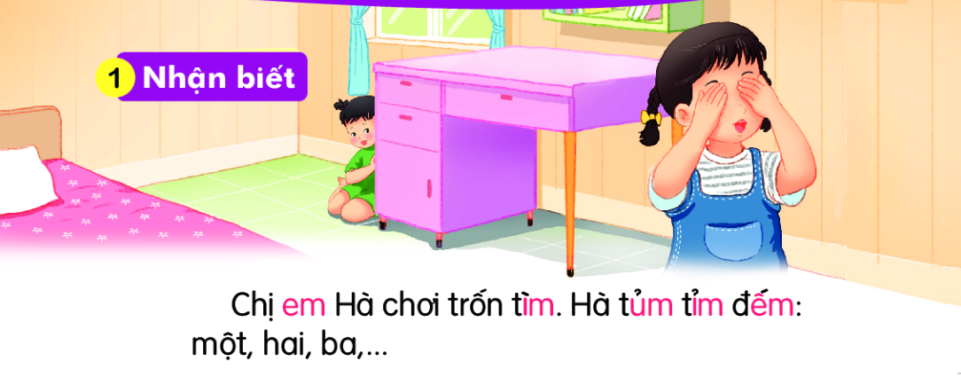
Thứ 3, ngày 5 tháng 11 năm 2024

Slide 4
Thứ 3, ngày 5 tháng 11 năm 2024
em
êm
im
um
đ
êm
đếm
hẻm
kem
mềm
nếm
mỉm
tím
chụm
mũm

Slide 5
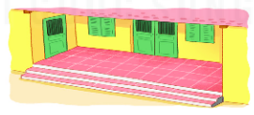
thềm nhà
tem thư
tủm tỉm

Slide 8
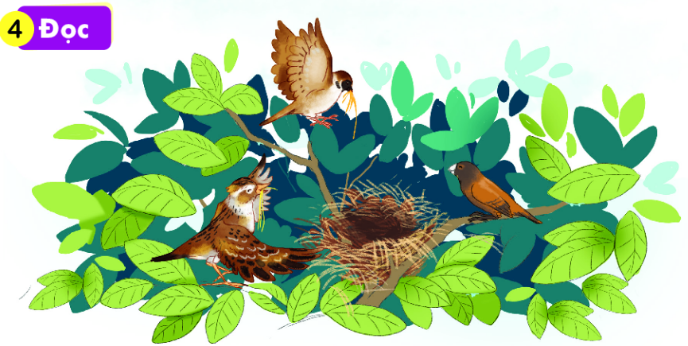
Thứ 3, ngày 5 tháng 11 năm 2024
Chim ri cần cù tìm cỏ khô về làm tổ. Đêm qua, nó bị ốm. Chim sẻ và chim sơn ca đến thăm, đem cho nó túm rơm. Chim ri cảm ơn sẻ và sơn ca.

Slide 9
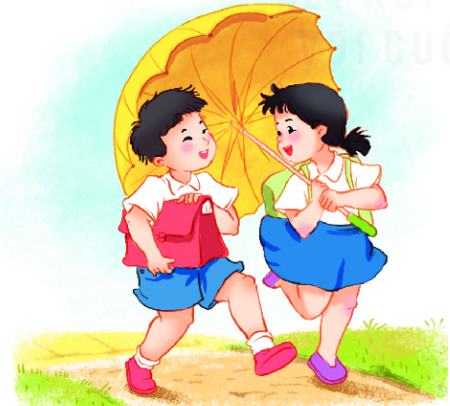
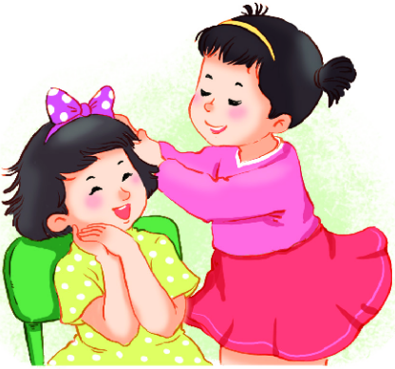
Giúp bạn

